Slide 1
1.1-20
Título e assunto, dedicação às sete igrejas
da Ásia e Jesus aparece a João
2.1-29
Cartas às sete igrejas da Ásia: 1° Éfeso, 2° Smirna, 3° Pérgamo, 4° Tiatira
3.1-22
Cartas às sete igrejas da Ásia: 5° Sardes, 6° Filadélfia e 7° Laudiceia
4.1-11
Visão do trono de Deus; Os 24 anciãos
e os 4 animais
5.1-14
O livro selado com 7 selos; Somente o Cordeiro é digno de abrir
6.1-17
A abertura dos primeiros 6 selos

Slide 2
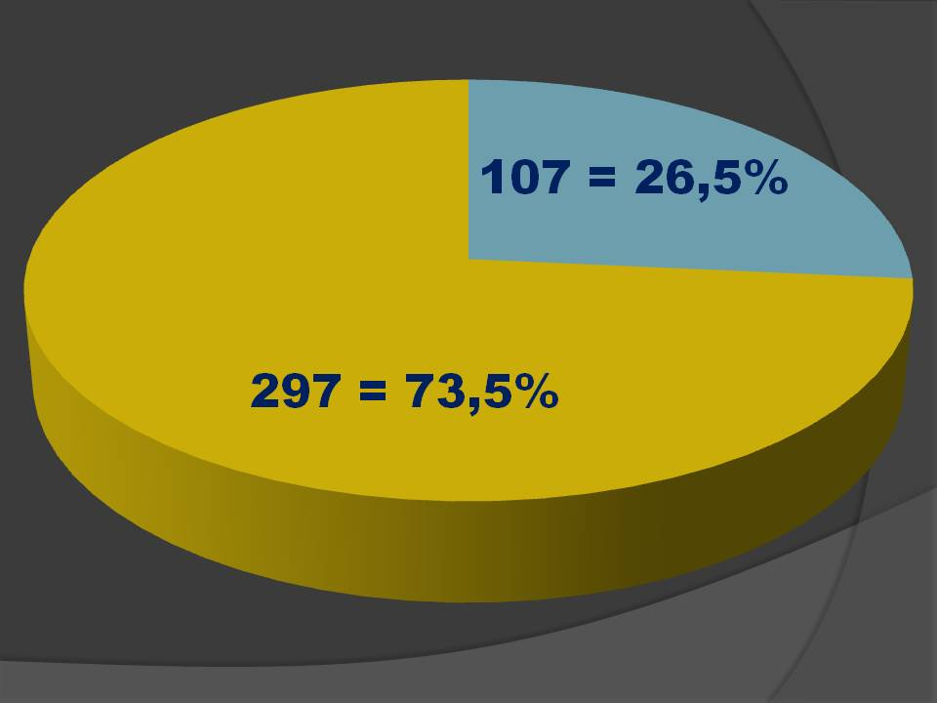

Slide 3
Apocalipse 6.10,11
Clamaram com voz forte, dizendo: — Até quando, ó Soberano Senhor, santo e verdadeiro, não julgas, nem vingas o nosso sangue dos que habitam sobre a terra?

Slide 4
Então a cada um deles foi dada uma veste branca, e lhes foi pedido que repousassem ainda por pouco tempo, até que também se completasse o número dos seus conservos e seus irmãos que iam ser mortos como eles tinham sido.

Slide 5
Apocalipse 6.10
Clamaram com voz forte, dizendo:

Slide 6
Apocalipse 6.9
Quando o Cordeiro quebrou o quinto selo, vi, debaixo do altar, as almas daqueles que tinham sido mortos por causa da palavra de Deus e por causa do testemunho que deram.

Slide 7
Apocalipse 6.10
Clamaram com voz forte, dizendo: — Até quando, ó Soberano Senhor, santo e verdadeiro, ...

Slide 8
João 14.6
Jesus respondeu: — Eu sou o caminho,a verdade e a vida; ninguém vem ao Pai senão por mim.

Slide 9
Apocalipse 6.10
Clamaram com voz forte, dizendo: — Até quando, ó Soberano Senhor, santo e verdadeiro, não julgas, nem vingas o nosso sangue dos que habitam sobre a terra?

Slide 10
Apocalipse 6.11
Então a cada um deles foi dada uma veste branca, ...

Slide 11
Apocalipse 3.5
O vencedor será assim vestido de branco, e de modo nenhum apagarei o seu nome do Livro da Vida. Pelo contrário, confessarei o seu nome diante de meu Pai e diante dos seus anjos.

Slide 12
Apocalipse 6.11
Então a cada um deles foi dada uma veste branca, e lhes foi pedido que repousassem ainda por pouco tempo, ...

Slide 13
Apocalipse 6.11
Então a cada um deles foi dada uma veste branca, e lhes foi pedido que repousassem ainda por pouco tempo, até que também se completasse o número dos seus conservos e seus irmãos que iam ser mortos como eles tinham sido.

Slide 14
1 Timóteo 2.3,4
Isto é bom e aceitável diante de Deus, nosso Salvador, que deseja que todos sejam salvos e cheguem ao pleno conhecimento da verdade.

